Slide 1
Het RVP
Hans van Vliet, programmamanager RVP

Slide 2
Inhoud
Het RVP nu
Veranderingen in het RVP
Vaccinatiegraad
Wat is er aan de hand?
RVP en biologielessen

Slide 3
Het RVP nu

Slide 5
Veranderingen in het RVP
2018/2019
MenACWY (14 maanden, 13/14 jaar, inhaal 15-18 jaar)
Rota (pre/dysmaturen, aangeboren afwijkingen)
Maternale kinkhoest (zwangerschap, aanpassing schema)
2020
HPV? (jongens, leeftijd, organisatie)
PM
Waterpokken (met BMR)
Influenza (0-6 jaar, zwangeren)
Meningokokken B (0-2 jaar)
Wijzigingen schema

Slide 6
Vaccinatiegraad

Slide 7
Vaccinatiegraad

Slide 8
Vaccinatiegraad

Slide 9
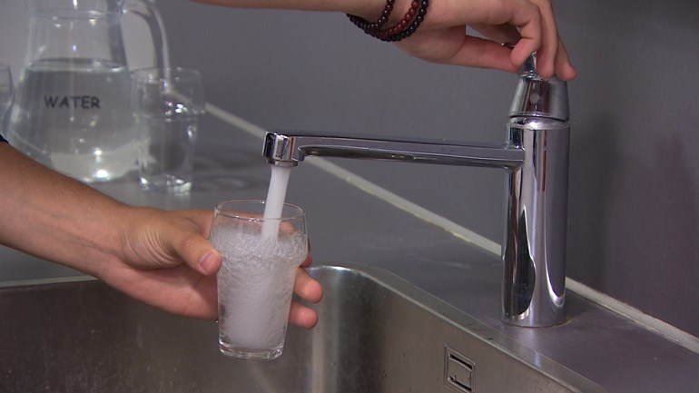
Wat is er aan de hand?

Slide 10
Je basilicumplantje levend houden

Slide 11
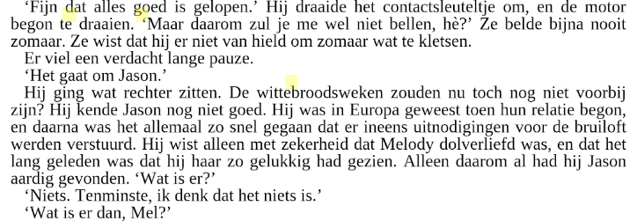
Het grote plaatje

Slide 12
Wat is er aan de hand?

Slide 13
Het grote plaatje
Nog steeds grote gezondheidswinst, maar wittebroodsweken zijn voorbij,
Meer vragen, discussie, twijfel
Social media als nieuwe werkelijkheid
Niet alle vaccins zijn even succesvol
Dalende vaccinatiegraad voor met name HPV
Inflexibele en grootschalige vaccinmarkt
Ingewikkelde, veranderende en begrensde financien
Steeds strengere privacyregels
Toenemend aantal vaccins
Wat is daarop ons antwoord?
Campagnes?
Verplichting?
Kern RVP?
Keuze RVP?

Slide 14
Het gesprek
Het gesprek, waarin ruimte is voor:
Zorgen, vragen, angsten, twijfels
Waarom vaccineren? Ernst van de ziekten.
Hoe vaccineren? Zorgvuldig.

Slide 15
Wat is de rol van de biologieleraar in het RVP
Waarom van vaccineren (=ziekten)
Hoe werkt vaccineren:
immuniteit (filmpje)
vaccins (filmpje)
RVP en de samenleving
herd immunity of groepsbescherming
Vaccinatieplicht ja of nee?
Waar informatie vinden
Jeugdarts en - verpleegkundige

Slide 17
Boeken?

Slide 18
Handige informatiebronnen
Vaccine education center: https://www.chop.edu/centers-programs/vaccine-education-center
History of vaccines: https://www.historyofvaccines.org/
RIVM: https://rijksvaccinatieprogramma.nl/
RIVM: https://rijksvaccinatieprogramma.nl/sites/default/files/2018-12/7041%20RIVM%20RVP%20Brochure%20Nederlands.pdf
Herd immunity: https://www.volkskrant.nl/kijkverder/2016/vaccinatie/
Polio: www.polioeradication.org
WHO: https://www.who.int/immunization/policy/position_papers/en/
Polio: https://www.youtube.com/watch?v=ZIVJENkKpKE
Polio: https://www.youtube.com/watch?v=J2z7LXpAX3Q

Slide 19
